Slide 2
ĐỒ ÁN TỐT NGHIỆP CỬ NHÂN

Slide 3

Đề tài:
Thiết kế và triển khai hệ thống cảm biến PIR ứng dụng trong Smarthome
Sinh viên thực hiện : Nguyễn Văn Mừng-20212894
Giảng viên hướng dẫn : PGS.TS Nguyễn Quốc Cường
Khoa Tự động hóa, Trường Điện – Điện tử

Slide 4
Nội dung trình bày
1. TỔNG QUAN ĐỒ ÁN
2. THIẾT KẾ-TRIỂN KHAI HỆ THỐNG
3. KIỂM THỬ VÀ PHÂN TÍCH
4. KẾT LUẬN-HƯỚNG PHÁT TRIỂN

Slide 5
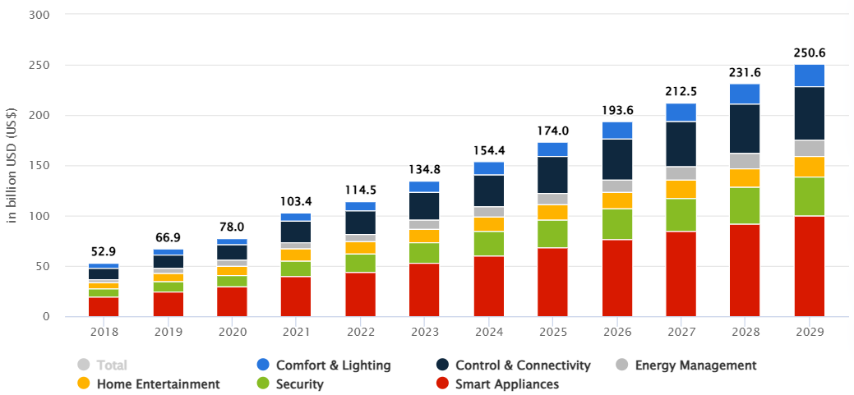
1.TỔNG QUAN ĐỒ ÁN
1.1 ĐẶT VẤN ĐỀ
Dự báo năm 2025:
Thị trường Smarthome toàn cầu được dự đoán sẽ đạt giá trị 174 tỷ USD
40% các hệ thống Smarthome được tích hợp cảm biến chuyển động
Ứng dụng của cảm biến chuyển động:
Kích hoạt đèn tự động
Giám sát an ninh
Tích hợp với thiết bị IoT
Hình 1.1 Thị trường Smarthome

Slide 6
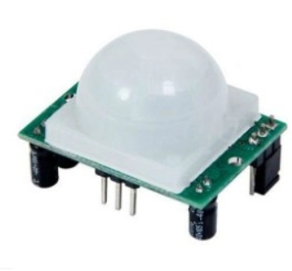
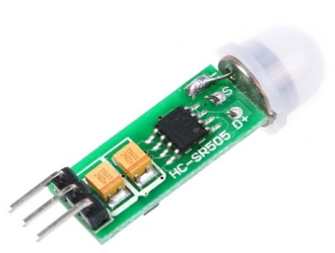
1.TỔNG QUAN ĐỒ ÁN
1.1 ĐẶT VẤN ĐỀ
Nguồn hoạt động | 4.5-20V
Dòng hoạt động | 50uA(5V)
Khoảng cách phát hiện | <6m
Tín hiệu | Digital
Kích thước | 32x24x24
Giá | 30,000VND
Các cảm biến PIR trên thị trường
Hình 1.2 Cảm biến chuyển động HC SR501
Nguồn hoạt động | 4.5-20V
Dòng hoạt động | 60uA
Khoảng cách phát hiện | 0.5-3m
Tín hiệu | Digital
Kích thước | 11x24x10
Giá | 22,000VND
Hình 1.3 Cảm biến chuyển động HC SR505
Nâng cao độ chính xác của cảm biến và thêm chức năng như xác định quỹ đạo chuyển động của con người.

Slide 7
1.TỔNG QUAN ĐỒ ÁN
1.2 MỤC TIÊU CỦA ĐỒ ÁN
Thiết kế và triển khai một hệ thống cảm biến PIR (Passive Infrared Sensor) ứng dụng trong Smarthome, có khả năng phát hiện và theo dõi chuyển động của con người
Hệ thống bao gồm mạch khuếch đại và lọc tín hiệu, kết nối WiFi, truyền dữ liệu đến nền tảng Thingsboard, đồng thời có kiến trúc mở để tích hợp các thuật toán tinyML nâng cao trong tương lai

Slide 8
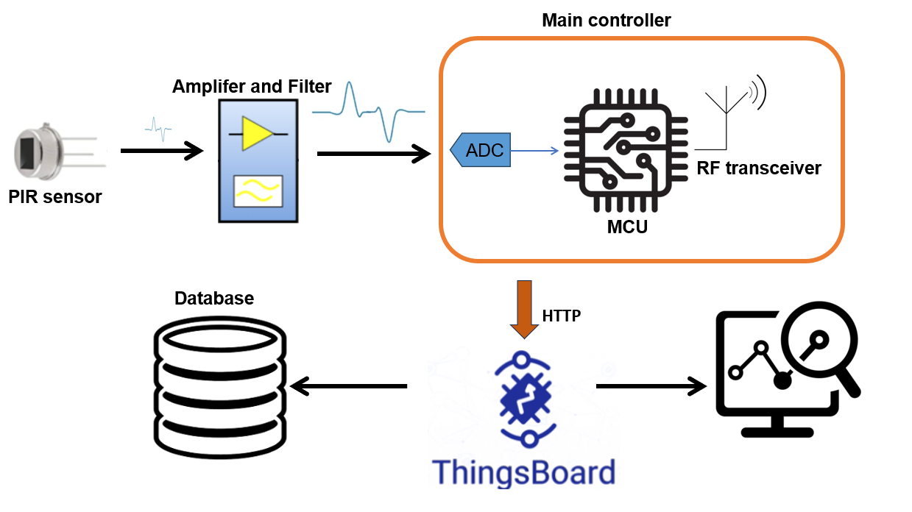
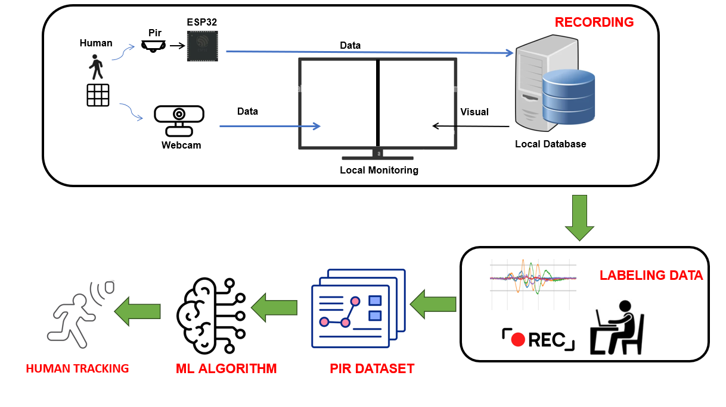
2.THIẾT KẾ-TRIỂN KHAI HỆ THỐNG
2.1 TỔNG QUAN HỆ THỐNG
Hình 2.1 Tổng quan hệ thống
Hình 2.2 Quy trình thu thập và xử lý dữ liệu từ cảm biến PIR

Slide 9
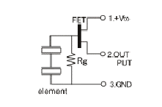
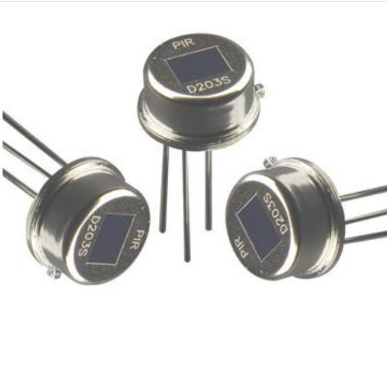
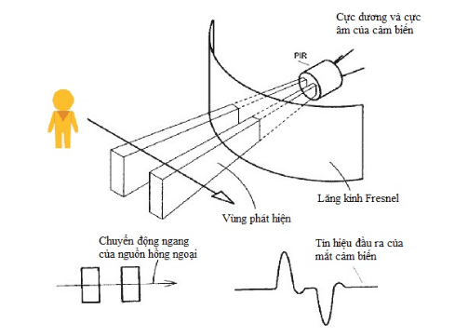
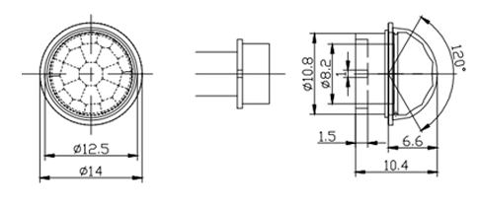
2.THIẾT KẾ-TRIỂN KHAI HỆ THỐNG
2.2 HARDWARE
Hình 2.4 Cấu tạo
Hình 2.3 D203S
Hình 2.5 Thấu kính Fresnel
Hình 2.6 Nguyên lý hoạt động

Slide 10
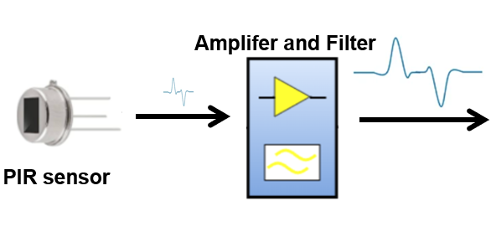
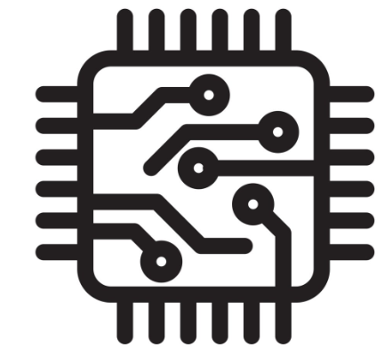
2.THIẾT KẾ-TRIỂN KHAI HỆ THỐNG
2.2 HARDWARE
Hình 2.7 Khuếch đại tín hiệu
Khuếch đại và lọc diễn ra trong 2 giai đoạn:
Khuếch đại tín hiệu,loại bỏ thành phần DC của tín hiệu và lọc nhiễu tần số cao có thể dẫn đến các phát hiện sai
Thiết lập độ nhạy của cảm biến PIR

Slide 11
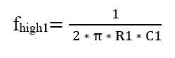
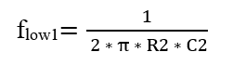
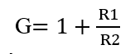
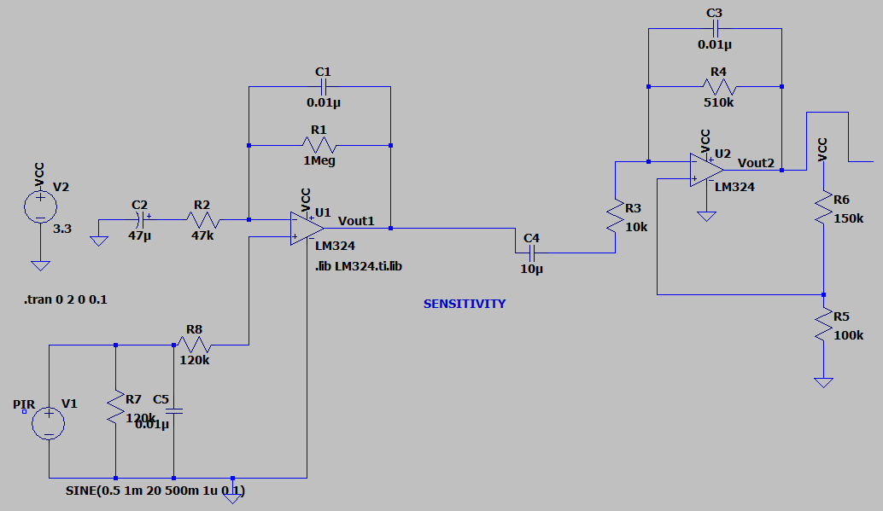
2.THIẾT KẾ-TRIỂN KHAI HỆ THỐNG
2.2 HARDWARE
Tần số cao được lọc bởi C1 và R1 với tần số cắt là 15.9 Hz
Bộ lọc thứ hai được sử dụng để loại bỏ phần DC của tín hiệu. C2 và R2 tạo thành một bộ lọc thông cao có tần số cắt là 0.072 Hz
Độ khuếch đại của tầng thứ nhất là 22
Tương tự với tầng khuếch đại thứ hai, tần số cắt thấp và cao lần lượt là 1.06Hz và 31.2Hz, hệ số khuếch đại là 34
=> Hệ số khuếch đại
sau 2 tầng là 748(57dB)
Hình 2.8 Mô phỏng

Slide 12
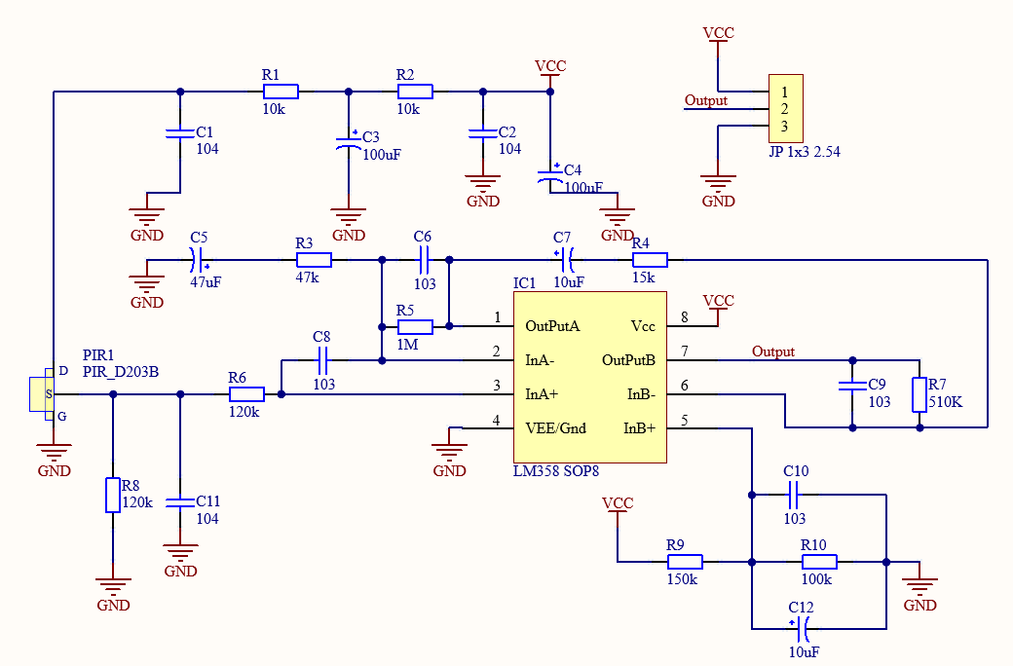
2.THIẾT KẾ-TRIỂN KHAI HỆ THỐNG
2.2 HARDWARE
Khối nguồn và output
LM 358
Khối phân áp
Hình 2.9 Sơ đồ mạch nguyên lý của cảm biến

Slide 13
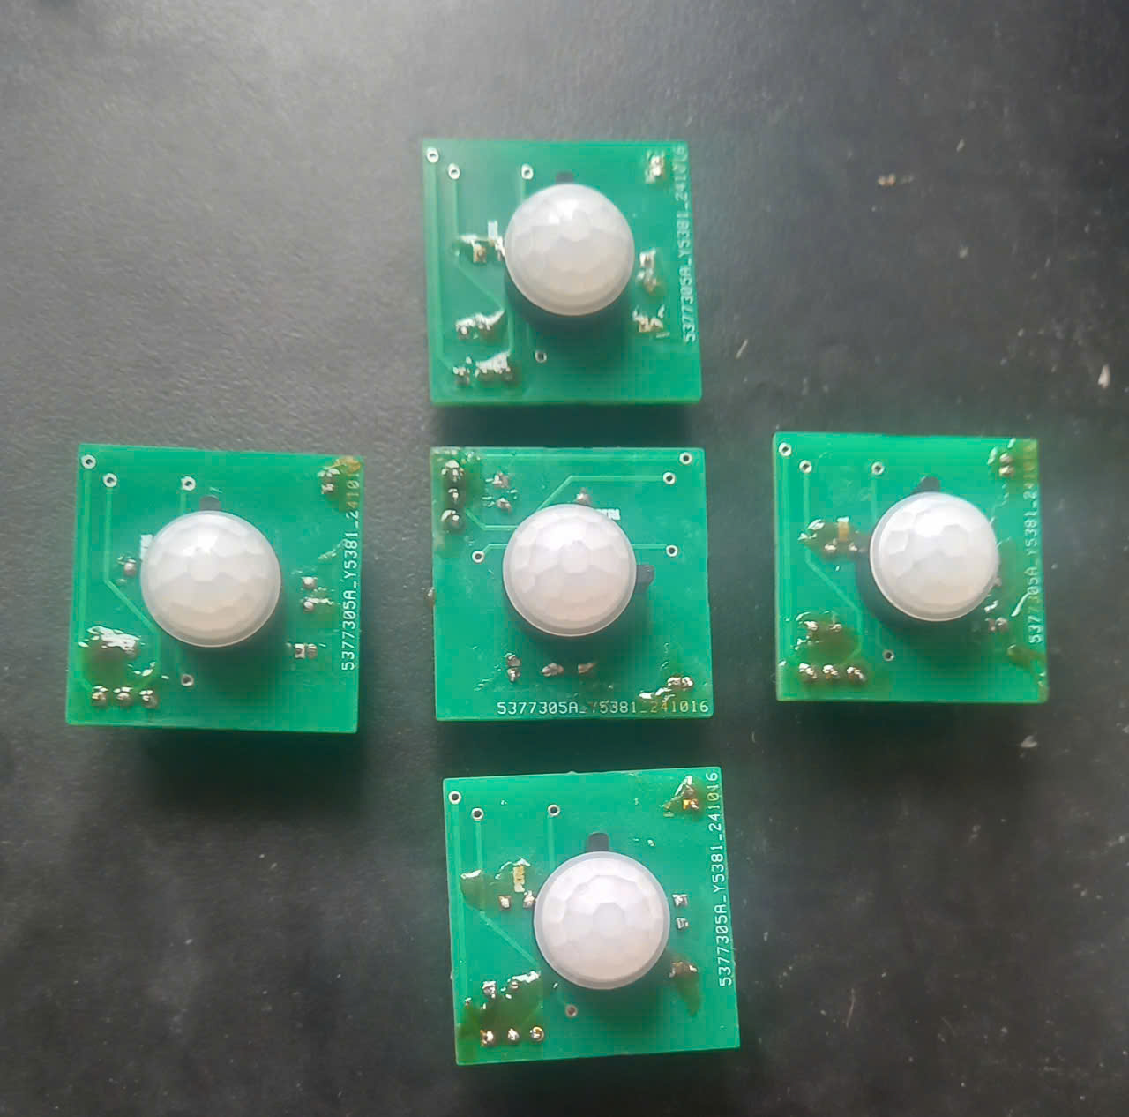
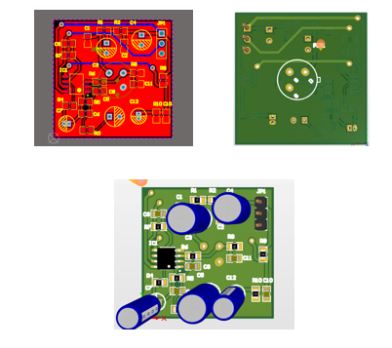
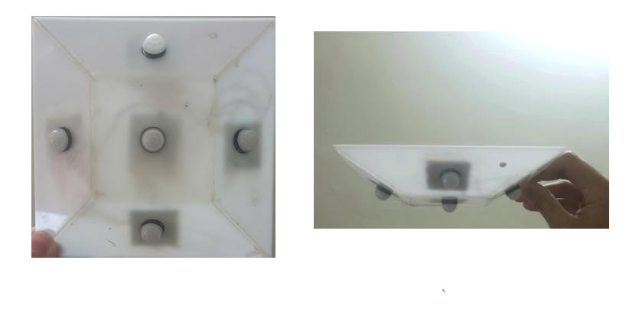
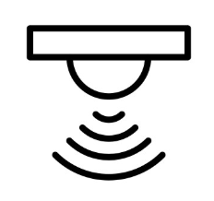
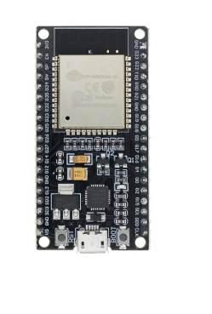
2.THIẾT KẾ-TRIỂN KHAI HỆ THỐNG
2.2 HARDWARE
Hình 2.10 Mạch PCB
Hình 2.11 Mạch hoàn thiện
Hình 2.12 Kết nối cảm biến với vi điều khiển
Hình 2.13 PIR ARRAY

Slide 14
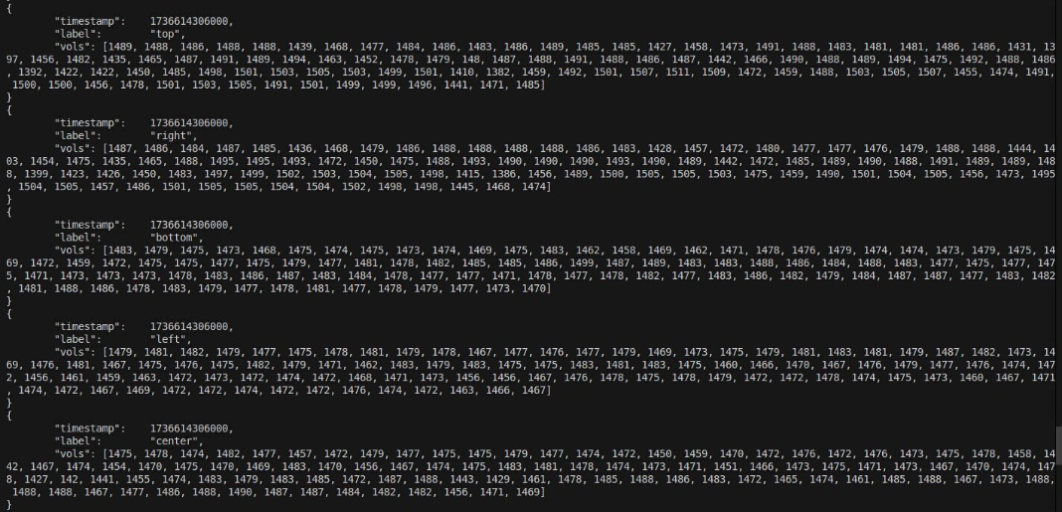
2.THIẾT KẾ-TRIỂN KHAI HỆ THỐNG
2.3 Firmware
ESP32 sẽ được sử dụng để thực hiện các nhiệm vụ chính bao gồm kết nối Wi-Fi, thu thập dữ liệu từ các cảm biến analog và gửi dữ liệu thu thập được lên nền tảng ThingsBoard qua giao thức HTTP. Tần số lấy mẫu từ cảm biến là 100hz, sau một giây sẽ gửi lên Thingsboard 1 lần
Mỗi gói tin bao gồm: - timestamp: thời gian tại lúc thu
- label: nhãn của mảng cảm biến
- vols: mảng chứa 100 giá trị ADC
Hình 2.14 Cấu trúc gói tin gửi lên Thingsboard dùng HTTP

Slide 15
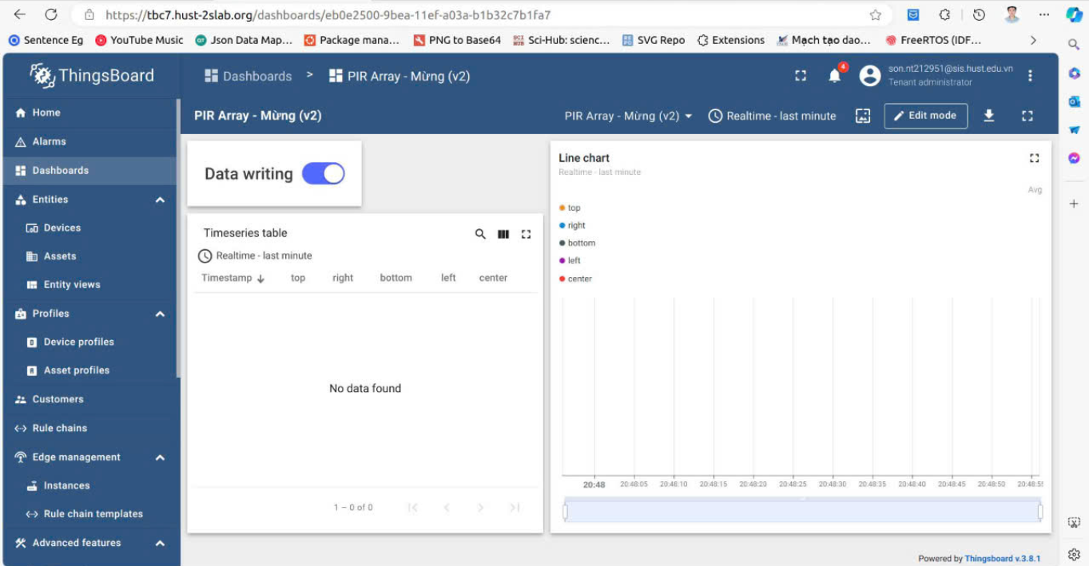
2.THIẾT KẾ-TRIỂN KHAI HỆ THỐNG
2.4 Nền tảng Thingsboard
Trực quan hóa dữ liệu gửi lên từ ESP32,lưu dữ liệu này vào cơ sở dữ liệu phục vụ cho các công việc khác về sau, đưa ra cảnh báo với người dùng nếu phát hiện có người di chuyển trong vùng giám sát
Hình 2.15 Giao diện Thingsboard trực quan hoá dữ liệu

Slide 16
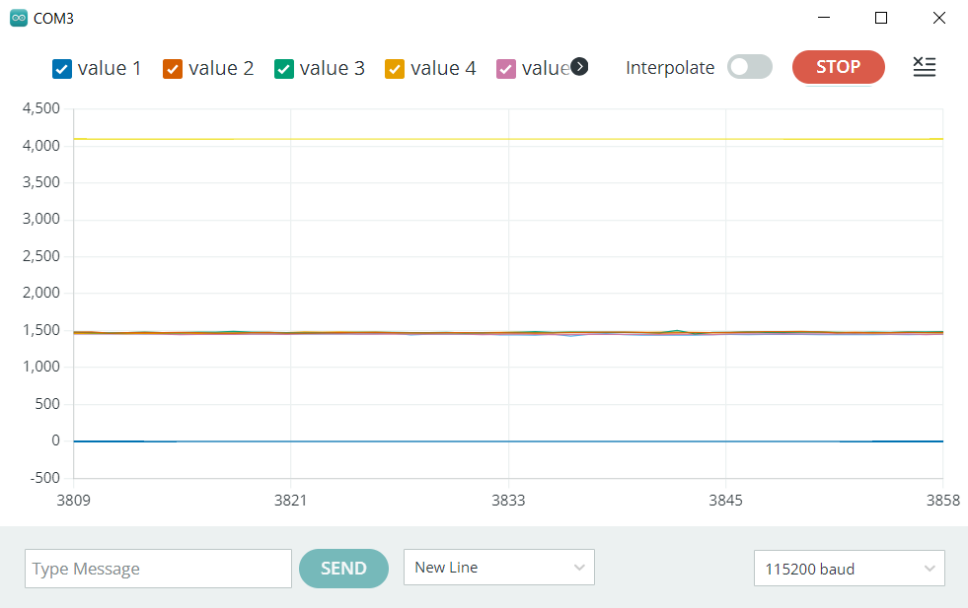
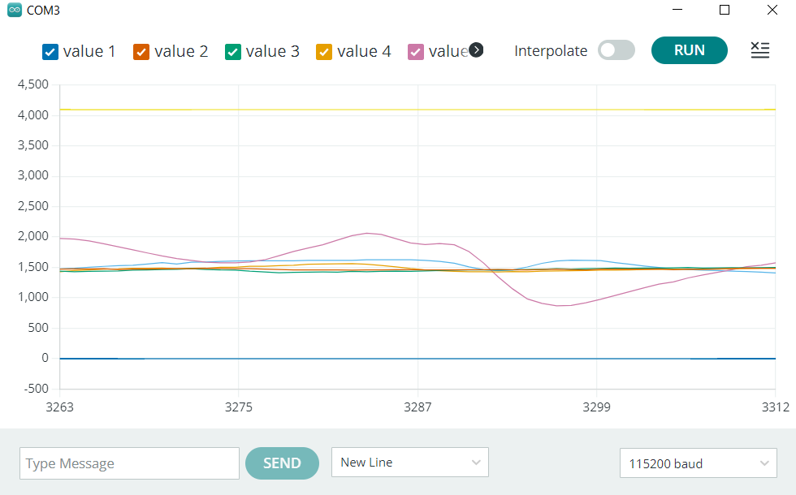
3.KIỂM THỬ VÀ PHÂN TÍCH
3.1 Thử nghiệm phần cứng
Tín hiệu ổn định
Khi không có chuyển động, tín hiệu đầu ra cảm biến PIR ổn định khoảng 1.3V (~1500).
Thay đổi tín hiệu khi có chuyển động Điện áp thay đổi,có thể tăng/giảm,không ở mức ổn định.
Hình 3.1 Chưa phát hiện chuyển động
Yếu tố ảnh hưởng đến tín hiệu
Cường độ tín hiệu phụ thuộc vào khoảng cách và diện tích bề mặt cơ thể quét được
Hình 3.2 Phát hiện chuyển động

Slide 17
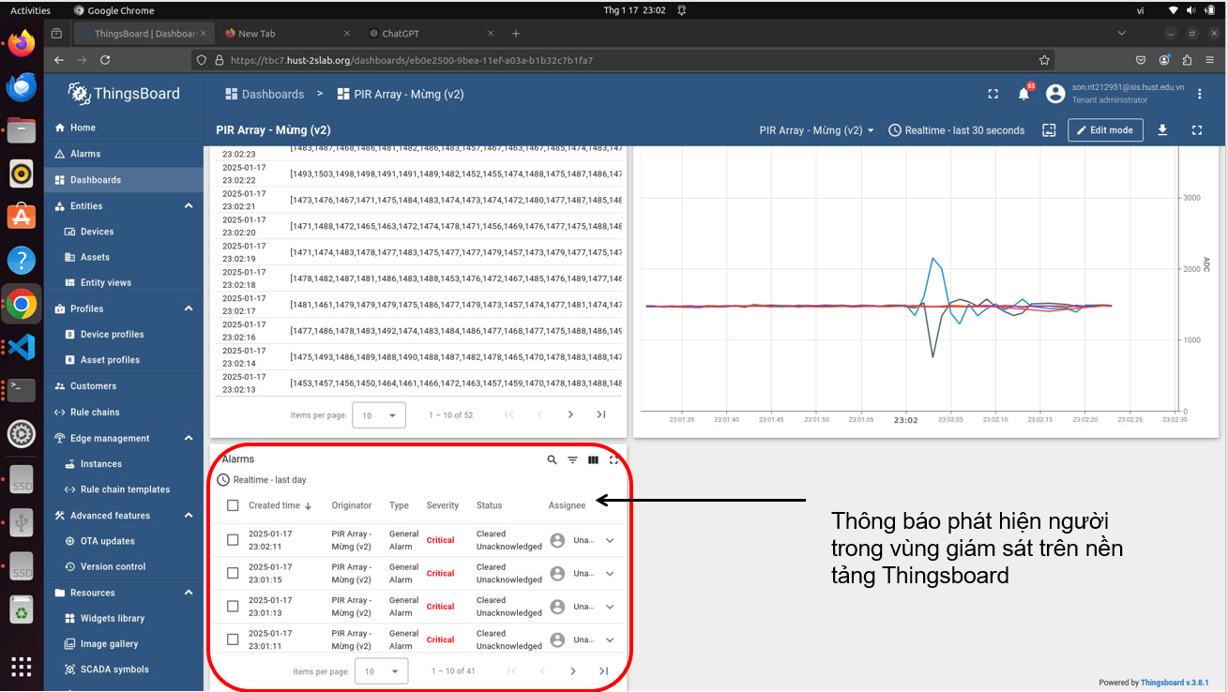
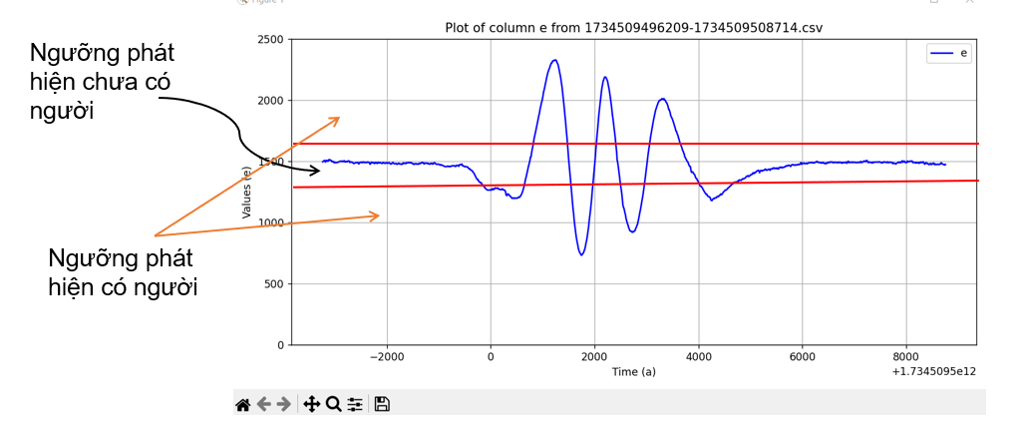
3.KIỂM THỬ VÀ PHÂN TÍCH
3.2 Thử nghiệm phần mềm IOT
Biểu đồ đường trực quan hóa dữ liệu ,kèm bảng dữ liệu tín hiệu gửi lên Thingsboard. Nút ấn Data writing cho phép lưu các dữ liệu trên vào cơ sở dữ liệu
Xét ngưỡng phát hiện có người cho cảm biến ngoài khoảng 1300 và 1600
Hình 3.3 Ngưỡng phát hiện
Hình 3.4 Đưa ra cảnh báo khi phát hiện có người

Slide 18
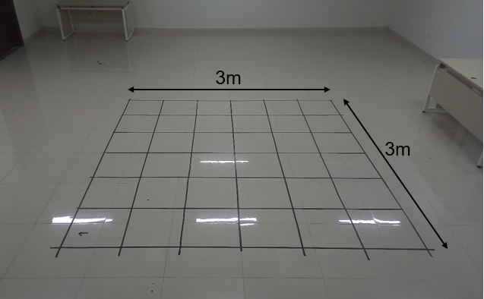
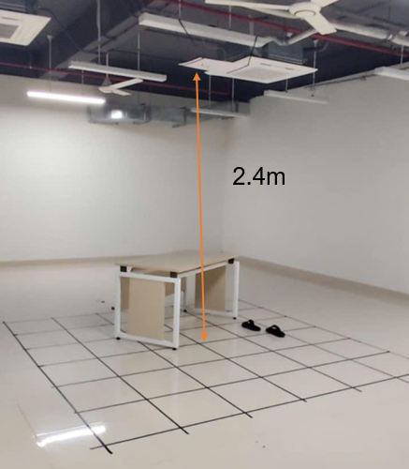
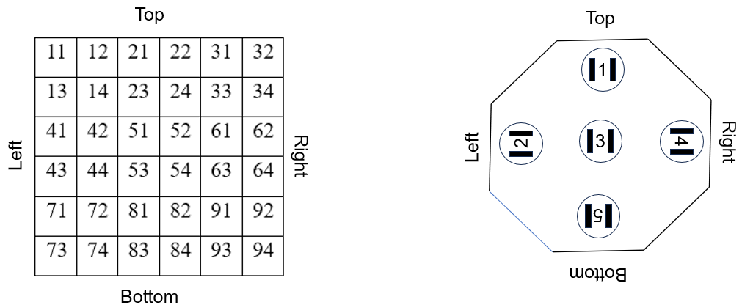
3.KIỂM THỬ VÀ PHÂN TÍCH
3.3 Thu dữ liệu cho việc triển khai tinyML
Setup hiện trường
Hình 3.6 Diện tích vùng giám sát
Hình 3.5 Chiều cao node cảm biến với mặt sàn
Hình 3.7 Bố trí cảm biến theo các hướng

Slide 19
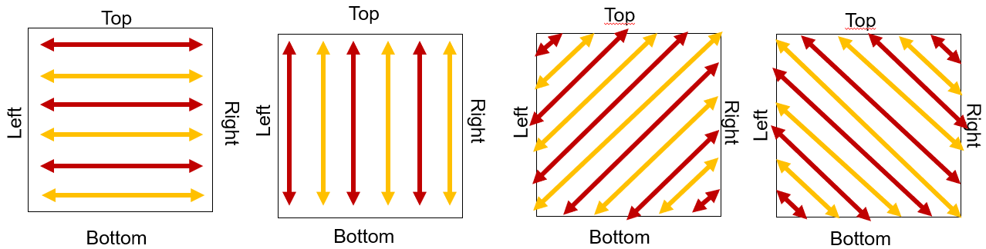
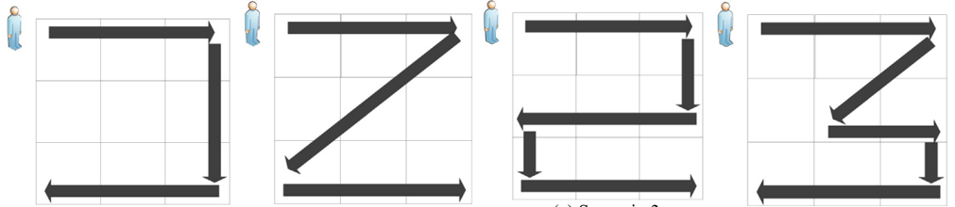
3.KIỂM THỬ VÀ PHÂN TÍCH
3.3 Thu dữ liệu cho việc triển khai tinyML
Thực hiện thu theo đường đi kèm video.Các mẫu đường đi như sau:
Hình 3.8 Quỹ đạo thu dữ liệu
Các testcase kiểm nghiệm
Hình 3.9 Quỹ đạo testcase

Slide 20
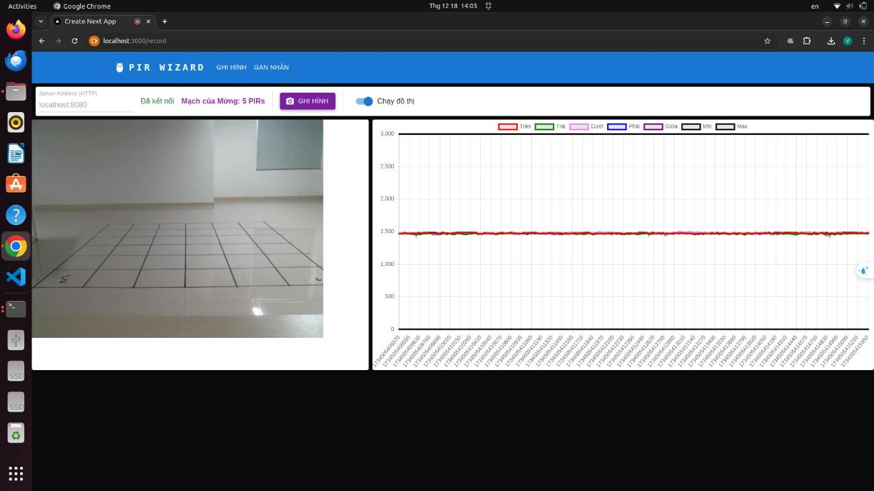
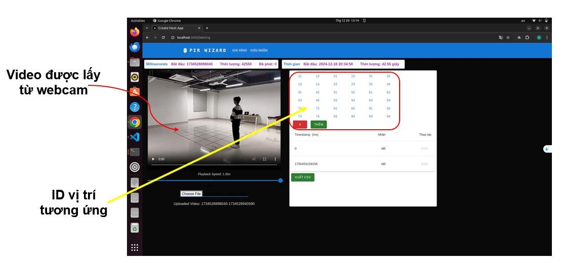
3.KIỂM THỬ VÀ PHÂN TÍCH
3.3 Thu dữ liệu cho việc triển khai tinyML
Hình 3.10 Giao diện thu dữ liệu
Hình 3.11 Giao diện gán nhãn

Slide 21
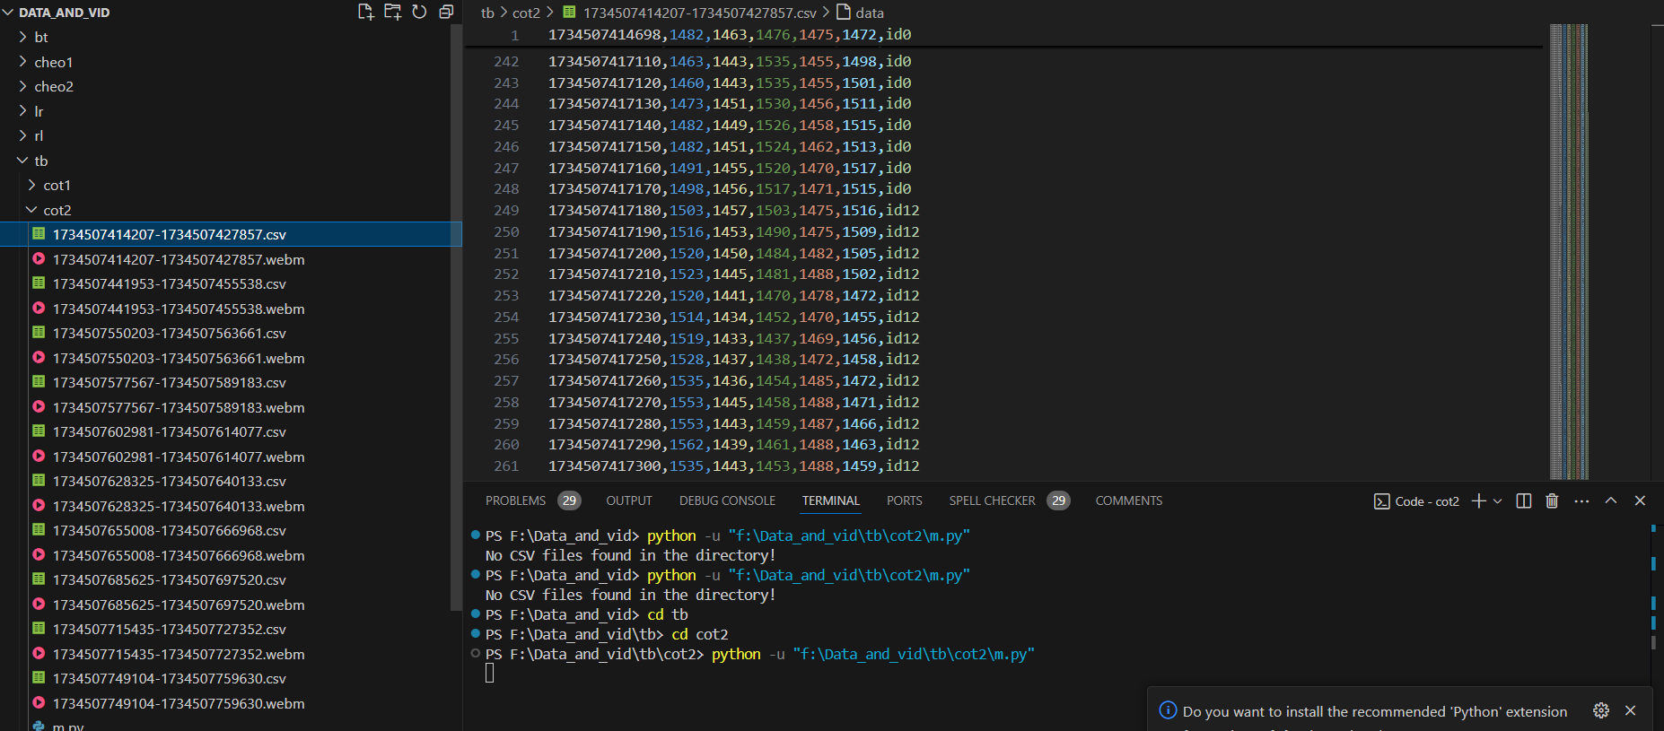
3.KIỂM THỬ VÀ PHÂN TÍCH
3.3 Thu dữ liệu cho việc triển khai tinyML
Các dữ liêu về điện áp của cảm biến đều được xuất dưới dạng .CSV kèm với video,phục vị cho bên AI.
Tên file.csv và tên video phải cùng tên, có cấu trúc: "start_time_end_time.csv“ và "start_time_end_time.webm"
Hình 3.12 Cấu trúc file .csv và .webm

Slide 22
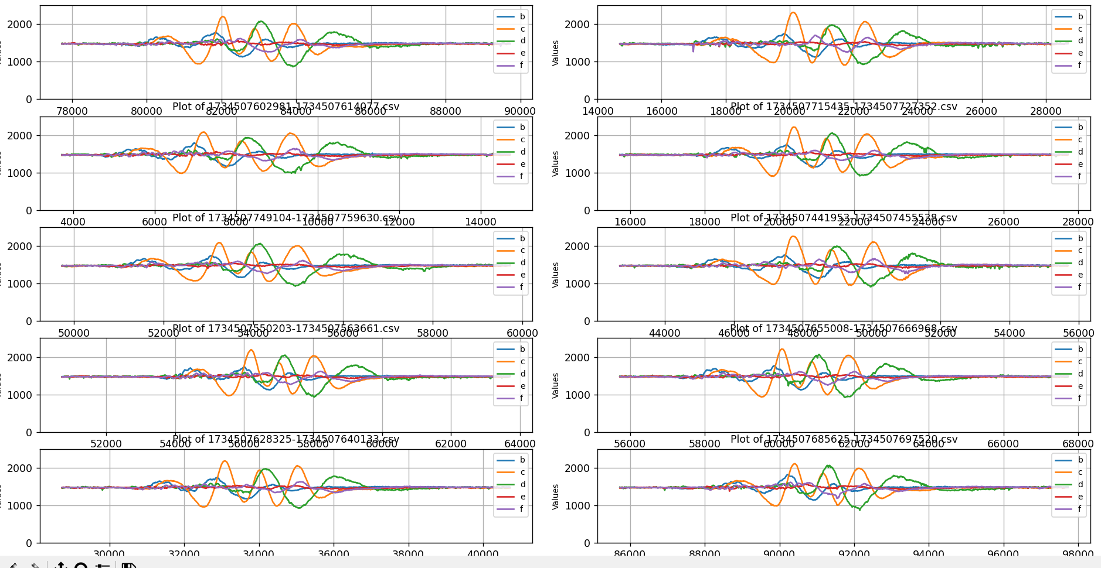
3.KIỂM THỬ VÀ PHÂN TÍCH
3.3 Thu dữ liệu cho việc triển khai tinyML
Dạng tín hiệu khi đi 1 quỹ đạo 10 lần
Hình 3.13 Dạng dữ liệu của một quỹ đạo

Slide 23
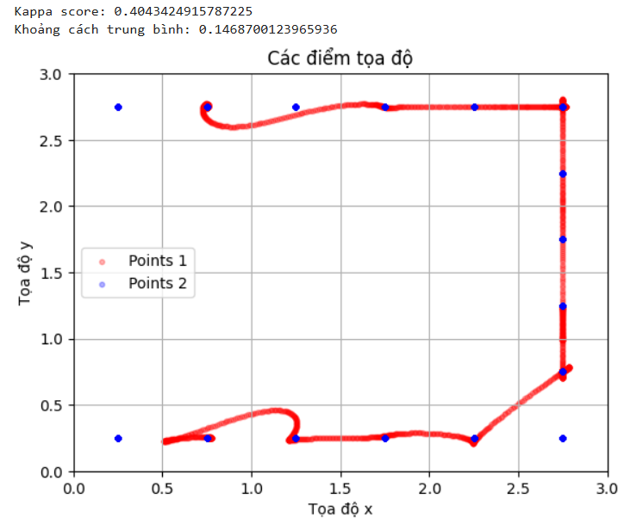
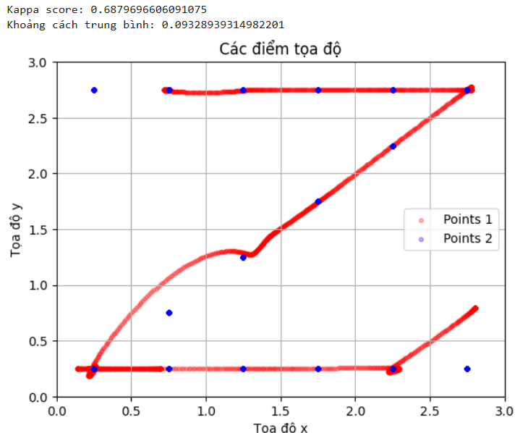
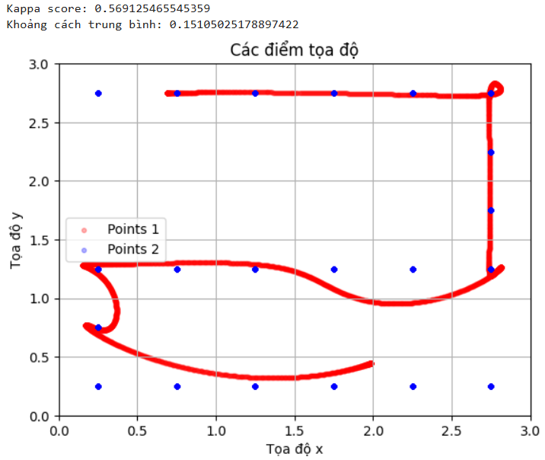
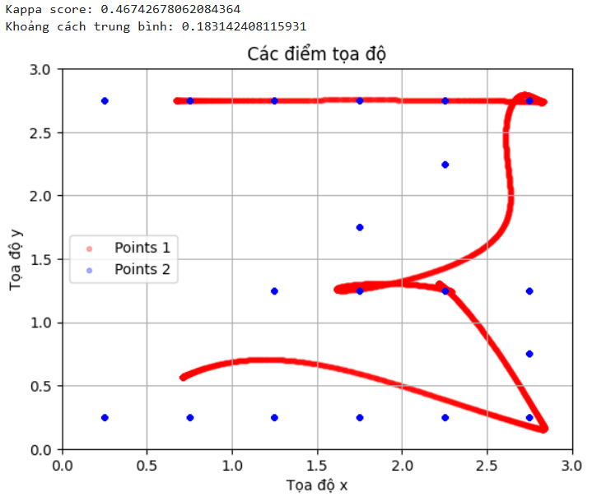
3.KIỂM THỬ VÀ PHÂN TÍCH
3.3 Thu dữ liệu cho việc triển khai tinyML
Kết quả: Mô hình định vị theo nhãn
Sau khi cho mô hình đã train xử lý 20% bộ train còn lại và tính số nhãn dự đoán đúng trên tổng số nhãn dự đoán ta thu được kết quả 86.41%.
Hình 3.14 Testcase1
Hình 3.15 Testcase2
Hình 3.16 Testcase3
Hình 3.17 Testcase4

Slide 24
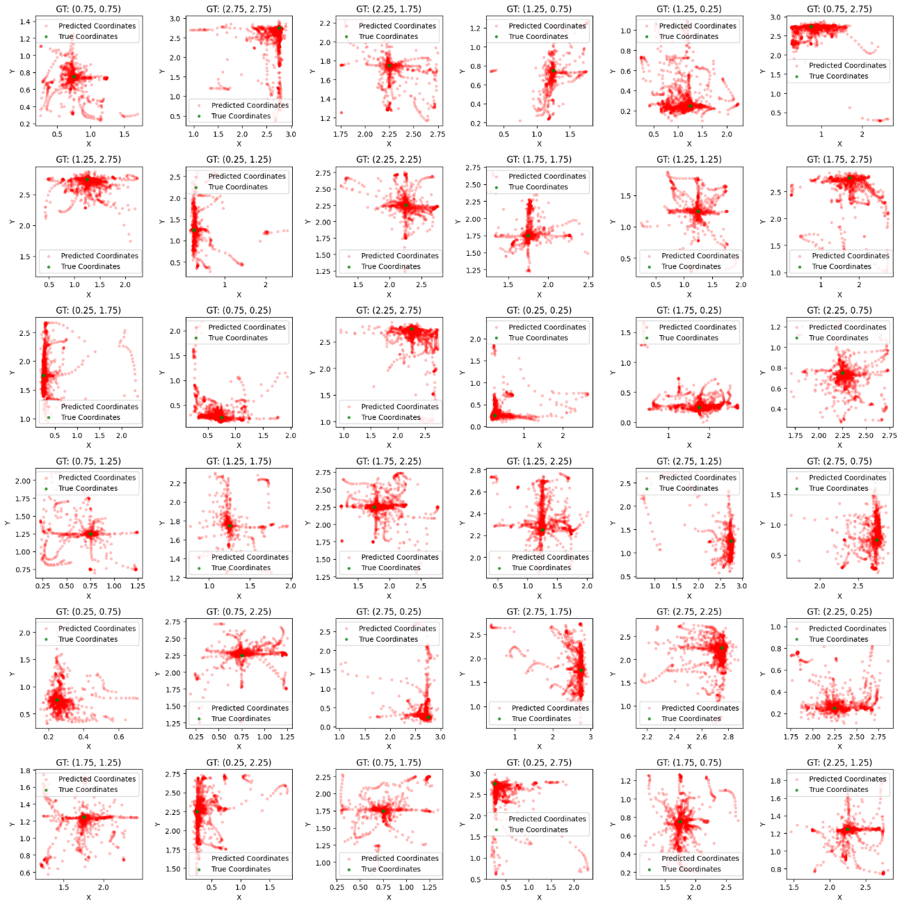
3.KIỂM THỬ VÀ PHÂN TÍCH
3.3 Thu dữ liệu cho việc triển khai tinyML
Kết quả: Mô hình định vị theo tọa độ
Sau khi cho mô hình đã train xử lý 20% bộ train còn lại và tính số vị trí dự đoán có sai số trong bán kính 0.35m trên tổng số vị trí dự đoán ta thu được kết quả 82.23%. Sai số khoảng cách trung bình là 0.1817m
Phổ dự đoán vị trí cung cấp thông tin về sự phân bố của các vị trí tiềm năng trong không gian hoặc thời gian dựa trên dữ liệu và các mô hình dự đoán đã được huấn luyện.
Hình 3.18 Phổ dự đoán vị trí

Slide 25
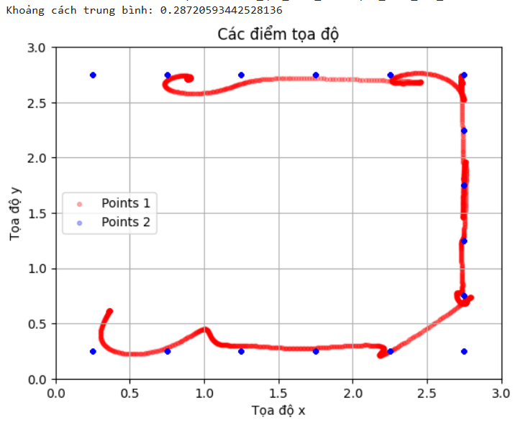
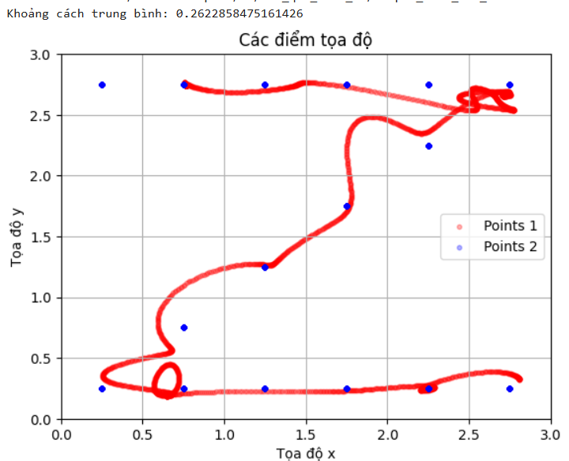
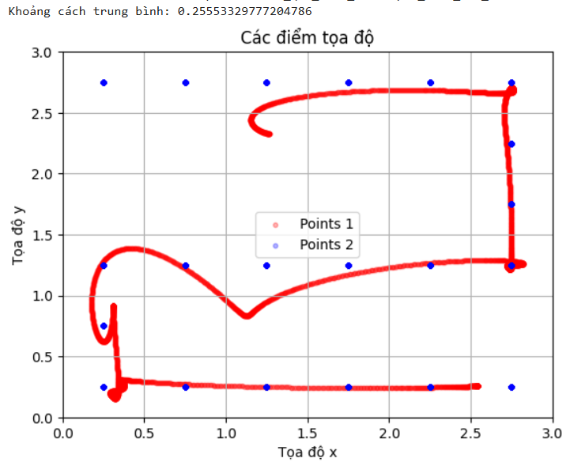
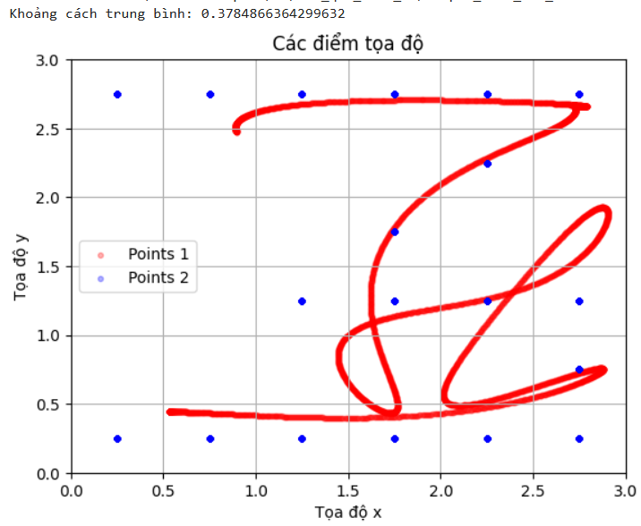
3.KIỂM THỬ VÀ PHÂN TÍCH
3.3 Thu dữ liệu cho việc triển khai tinyML
Kết quả: Mô hình định vị theo tọa độ
Hình 3.19 Testcase1
Hình 3.20 Testcase2
Hình 3.21 Testcase3
Hình 3.22 Testcase4

Slide 26
4.KẾT LUẬN-HƯỚNG PHÁT TRIỂN
4.1 KẾT LUẬN
Đạt được
Một hệ thống mảng cảm biến PIR hoàn chỉnh, bao gồm phần cứng và phần mềm, có khả năng đo lường tín hiệu chuyển động và truyền dữ liệu đến nền tảng Thingsboard.
Phát hiện chuyển động cơ bản
Kiến trúc mở cho phép tích hợp các thuật toán tinyML
Chưa đạt được
Độ nhạy của cảm biến còn thấp(~3m)
Diện tích giám sát tracking người còn nhỏ(3mx3m)
Chưa thể tích hợp AI trực tiếp vào MCU để xử lý tại hiện trường.

Slide 27
4.KẾT LUẬN-HƯỚNG PHÁT TRIỂN
4.2 HƯỚNG PHÁT TRIỂN
Nâng cao độ chính xác và khả năng nhận diện
Mở rộng phạm vi giám sát
Triển khai thuật toán trên MCU với tinyML
Phát triển giao diện cảnh báo thông minh,điều khiển các ngoại vi khác
Tích hợp vào hệ sinh thái lớn hơn

Slide 28
Tài liệu tham khảo
[1] D. Semiconductor, "DB203B Datasheet," 2019.
[2] I. lai, "Giao thức dữ liệu IoT," [Online]. Available: http://iottuonglai.com/giao-thuc-du-lieu-iot.html.
[3] ThingsBoard, "ThingsBoard Documentation," [Online]. Available: https://thingsboard.io/docs/.
[4] M. GPT, "TinyML: Ứng dụng, giới hạn và sử dụng trong thiết bị IoT và Edge Devices". [5] T. Instruments, "LM358 Low Power Dual Operational Amplifier Datasheet," 2004.
[6] E. Systems, "ESP32 Technical Reference Manual," 2019.
[7] K. Ngamakeura,S. Yongchareon,J. Yu,S. Islam, "Passive infrared sensor dataset and deep learning models for device-free indoor localization and tracking," 2021.
[8] Nguyen Quoc Cuong,Le Minh Thuy,Hoang Ngoc Chau,Nguyen Thi Nhat Linh,Doan Tuan "Intelligent_Passive_Infrared_Sensor_based_on_Learn," 2024.

Slide 29
THANK YOU !

Slide 30
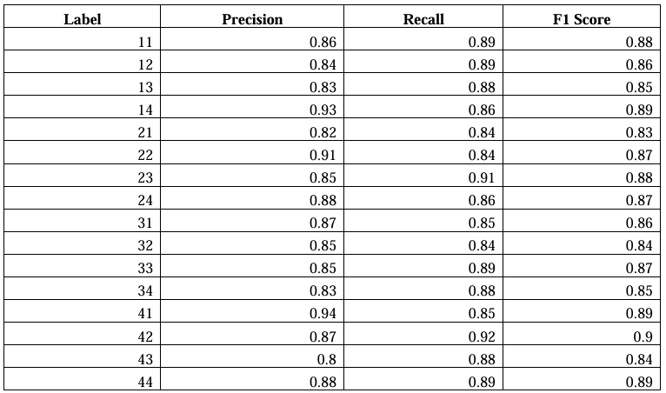
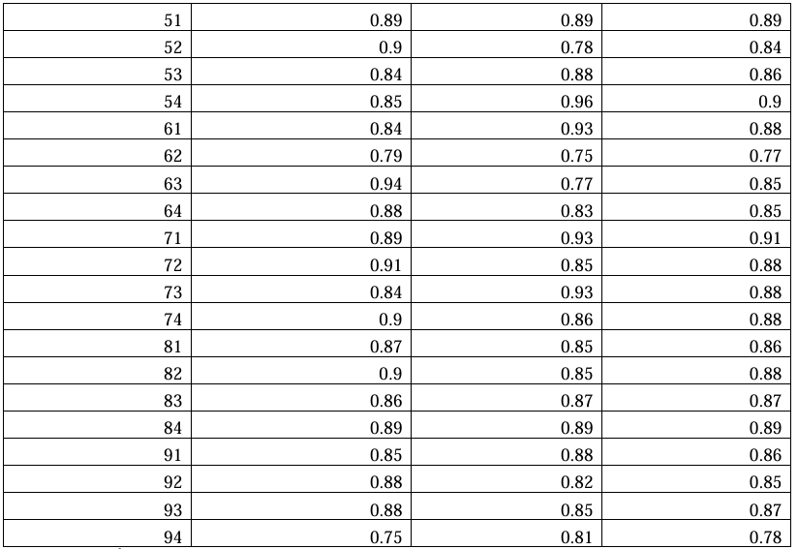

Slide 31
 | Mô hình theo nhãn (dữ liệu tự thu) | Mô hình theo nhãn (dữ liệu tự thu) | Mô hình theo toạ độ (dữ liệu báo [6]) | Mô hình theo toạ độ (dữ liệu báo [6])
Kết quả test trên 20% bộ train | ~85% (true label/all test label) | ~92% (true label/all test label) | ~82% (predict in range 0.35m error) ~90% (predict in range 0.5m error) | ~89% (predict in range 0.35m error)
Kết quả test kịch bản 1 | ~40%. 0.15m (mean distance error) | ~97%. 0.12m (mean distance error) | 0.29 m (mean distance error) | 0.09 m (mean distance error)
Kết quả test kịch bản 2 | ~69%. 0.1m (mean distance error) | ~79%. 0.1m (mean distance error) | 0.27 m (mean distance error) | 0.21 m (mean distance error)
Kết quả test kịch bản 3 | ~57%. 0.15m (mean distance error) | ~95%. 0.12m (mean distance error) | 0.26 m (mean distance error) | 0.15 m (mean distance error)
Kết quả test kịch bản 4 | ~47%. 0.18m (mean distance error) | ~59%. 1.4m (mean distance error) | 0.38 m (mean distance error) | 0.92 m (mean distance error)

